Slide 1
页头2009改版之优化心得
玉伯谈优化：第一谈

Slide 2
Topics
HTML&CSS的语义优化
JavaScript的性能优化

Slide 3
HTML文档流的优化
宗旨：重要的内容放前面
传统测试：禁用CSS
仿真测试：Fangs
小屏幕测试：Small Screen Rendering
目的：提高可访问性

Slide 4
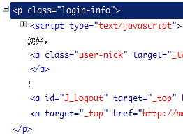
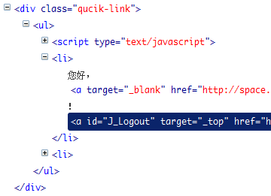
疯狂的列表
另一种table
要更好的选择时，不要选择list

Slide 5
不为不可预测的未来考虑太多
避免多class症：classitics
懒，是一种思考后的负责
页头这里没啥例子，略过

Slide 6
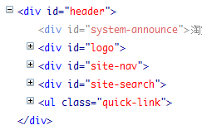
ID vs. Class
该用id时就大胆用，戒除class癖好症

Slide 7
JavaScript优化
top_v5.js
悬浮菜单
WriteLoginStatus, WriteMsgSound, WriteWatch
胆大心细的去除“坏死”代码

Slide 8
优化的意义
Faster Code = Happy Users

Slide 9
题外话：测试用例
虽不正式，但很有用
自动测试方案？
Fireunit - 单元测试 + 性能测试
测试非常重要

Slide 10
Thanks for your think!

